Slide 1
XXXXX
XXXXX
XXXXX
XXXXX
XXXXX
XXXXXにはETロボコン公式HPに掲載されている参加チーム一覧表の該当項目を記載
(https://www.etrobo.jp/teamlist/)
チーム紹介、目標、意気込み
【チーム紹介】 私たち「てなろぼ★ぷらいまりぃ」は、株式会社システナ大阪支社ロボット制御ワーキンググループ(WG)の松山事業所所属メンバーで構成されたチームです。
松山からの参加は今大会が初めてとなります。
【目標】
・
・来年度に残せる設計資産、製造資産の作成
【意気込み】
モデルの構成
要求分析
ダミーテキストダミーテキストダミーテキストダミーテキストダミーテキストダミーテキストダミーテキストダミーテキスト
ダミーテキストダミーテキスト
ダミーテキストダミーテキスト
分析モデル
ダミーテキストダミーテキストダミーテキストダミーテキストダミーテキストダミーテキストダミーテキストダミーテキスト
ダミーテキストダミーテキスト
ダミーテキストダミーテキスト
（文字サイズは16ポイント以上）
モデルの概要
ダミーテキストダミーテキストダミーテキストダミーテキストダミーテキストダミーテキストダミーテキストダミーテキスト
ダミーテキストダミーテキスト
ダミーテキストダミーテキスト
（文字サイズは16ポイント以上、全角で300文字程度）
提出時には消してください
提出時には消してください
提出時には消してください
ここに書いた説明で、どのように分析設計が進められ、分析に何が書いてあるか、設計の何が書いてあるか、制御として何に取り組んでいるか、それらがどのようにつながっているか、といったことが把握できる
ここに書いた説明で、モデル図全体を読んで得られる分析、設計の全体像、重要なポイント、効果や実績を捉えることができる

Slide 2
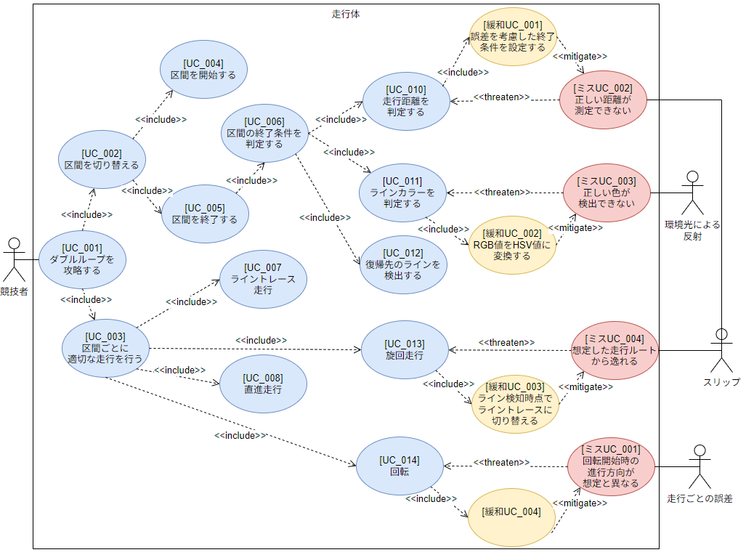
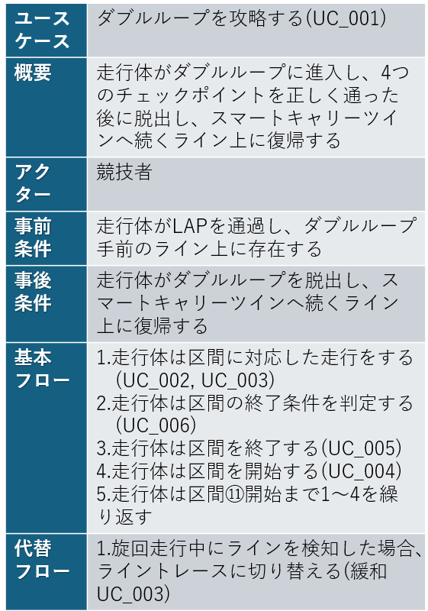
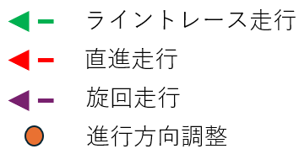
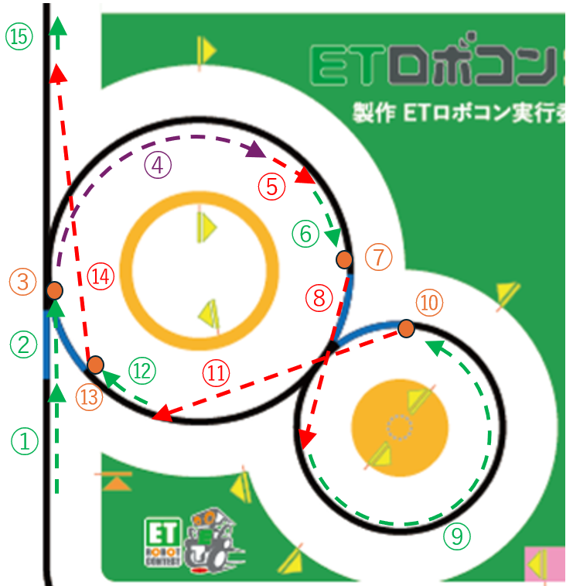
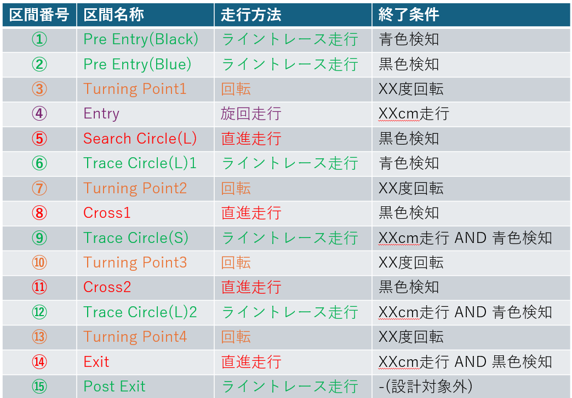
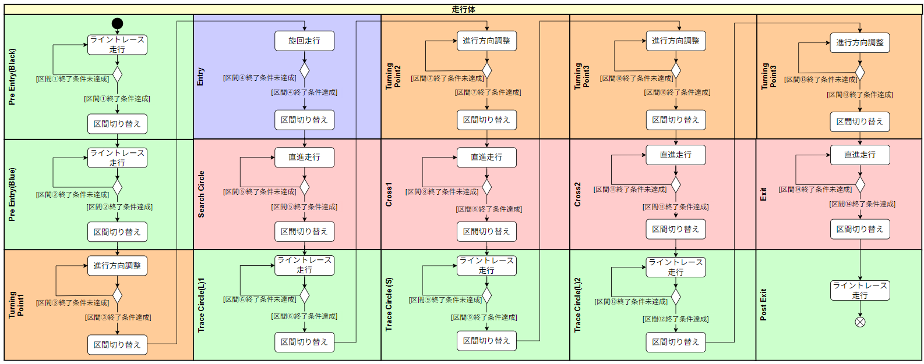
1. 機能モデル
てなろぼ★ぷらいまりぃ
1-1. 基本戦略
【目標】
ダブルループにて、ライン交差部で分岐を一度も誤らずにクリア
することを目標とする。
【戦略】
ライン交差部にて分岐を誤らないために、交差の前後(④⑧⑪⑭)ではライントレースに頼らない走行方法を取る。
また、コースに合わせた走行方法の切り替えを行うために、ダブルループ周辺のコースを区間に分割することとした。(表1.1、図1.1参照)
進入部(④)では、進行方向の調整(③)後に旋回角度を一定に保ったまま走行することで真円に沿った旋回走行を行う。
旋回時は円の内側を走行するように調整を行い、XXcm走行後に復帰先のラインを検知するまで直進走行(⑤)を行う。
検知後はラインに復帰し、
ライントレース走行(⑥)を行い
走行位置を立て直す。
ループ内交差部(⑧⑪)と
脱出部(⑭)では、青色ライン
の検知を契機として、進行方向
の調整(⑦⑩⑬)後に直進走行を
行う。
直進走行後は対象以外のライン
と混同しないために一定以上の
距離を走行後に黒色検知を
契機としてライントレース走行
(⑨⑫⑮)に移行する。
1-2. 要件分析とリスク分析
1-1で立案した基本戦略の実現に向けて要件とリスクを分析し、結果を図1.2に表した。 また、ユースケース「[UC_001]：ダブルループを攻略する」の概要を表1.2に示した。
図1.2 ミスユースケース図
表1.2 ユースケース記述
1-3. 機能の流れ
ダブルループへの侵入から脱出までの機能の流れを図1.3に示した。
基本戦略にてコース全体を区間へと分割したため、ここでもコースを区間の連続として表現している。
図1.1 コースの区間分割
表1.1 区間の走行方法と終了条件
図1.3 アクティビティ図

Slide 3
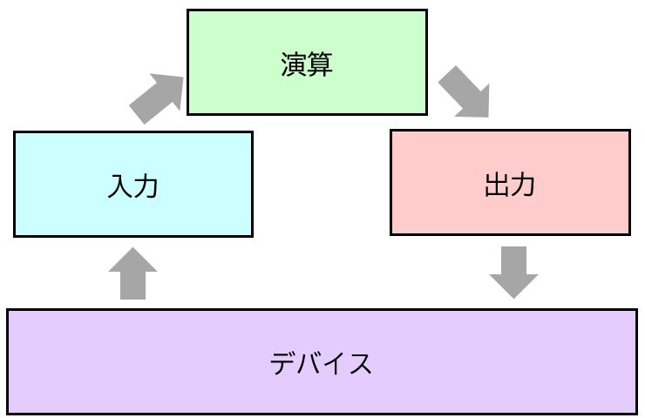
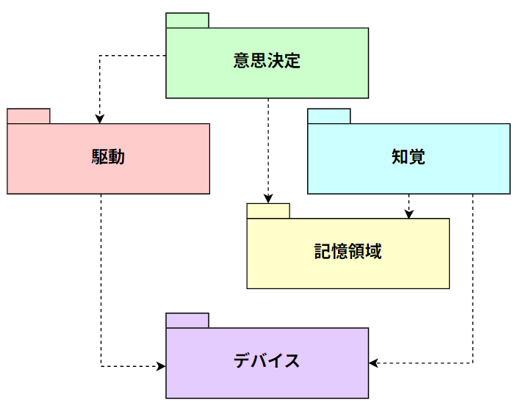
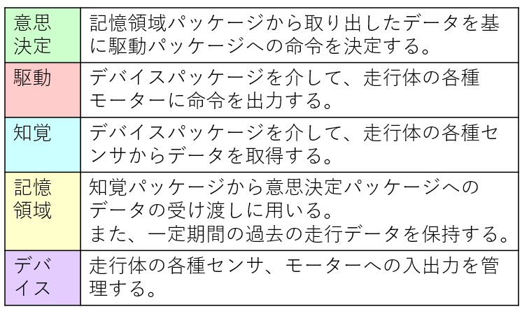
2. 構造モデル
てなろぼ★ぷらいまりぃ
2-1. パッケージ構造
機能の実現に向けて、初めに走行体制御における
データの流れに着目し図2.1に整理した。
上記のデータの流れを基に導出したパッケージを
図２.2に、パッケージの役割を表2.1に表した。
その際、入力と出力の実行周期に差が生じることを
考慮し、駆動パッケージと知覚パッケージの間に
記憶領域パッケージを配置した。
2-2. クラス構造
XXX
図2.1 データの流れ
図2.２ パッケージ図
図2.1 パッケージの役割

Slide 4
振舞いモデル
ここに振舞いのモデルを書く

Slide 5
工夫点（最終頁とする）
ここに選択した機能を実現するための工夫点を書く
課題（問題）、対策、効果が分かる形で書く…などなど
工夫点を記載する場合でも、最大ページ数は変わらない。

